Slide 1


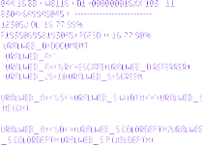


Kernel Panic
Хронологическая лента по экологическим событиям Камчатки

Slide 2



Состав команды Kernel Panic
Илларионов Александр
Teamlead
Игошин Денис
Frond-end разработчик
Мальцев Степан
Разработка бизнес-логики (Парсер)
Таракановский Денис
UX/UI Дизайнер
Айрапетян Ваге
Разработка бизнес-логики (Парсер)

Slide 3

Задача
Создать базу данных с актуальными экологическими событиями,которая будет постоянно обновляться, обеспечить к ним доступ для пользователей и визуализировать их в хронологическом порядке (в виде таймлайна)

Slide 4
Как работает (Технологии)
Используемые технологии:
ASP.NET (Back-end)
Vue.js (Front-End)
Entity Framework (База данных)
HTML Agility Pack (Парсер)

Slide 5
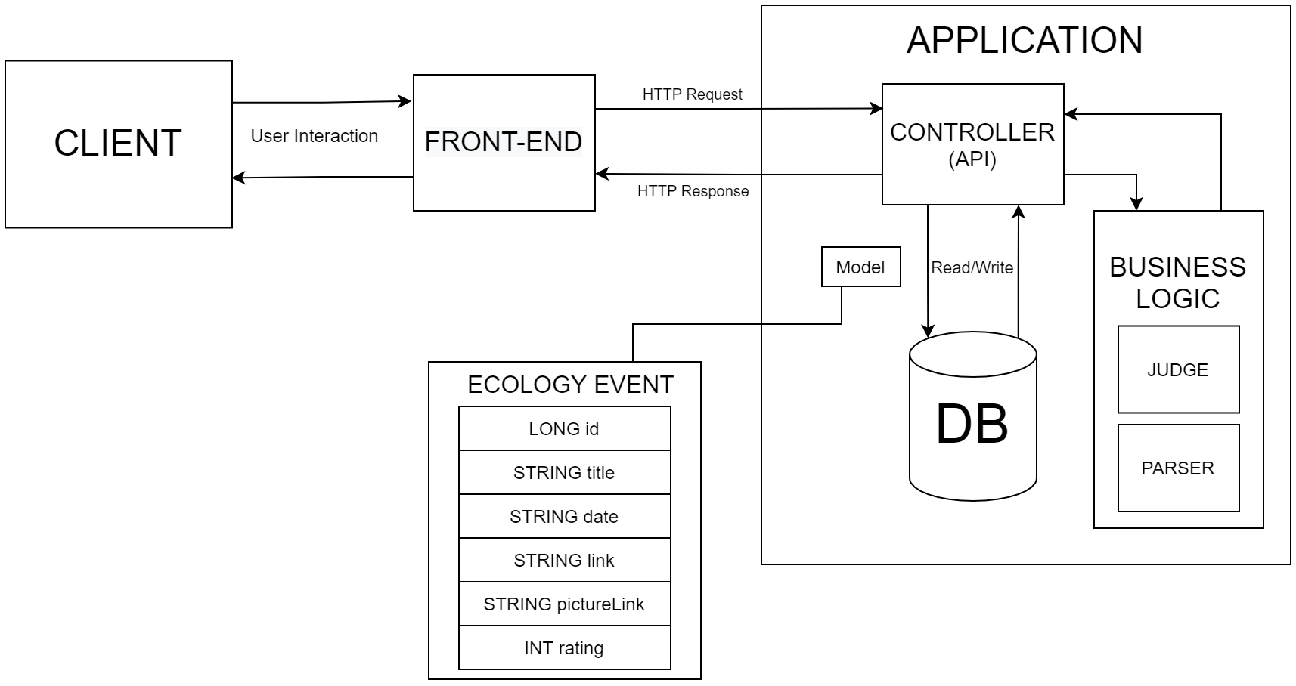
Как работает (Архитектура)

Slide 6

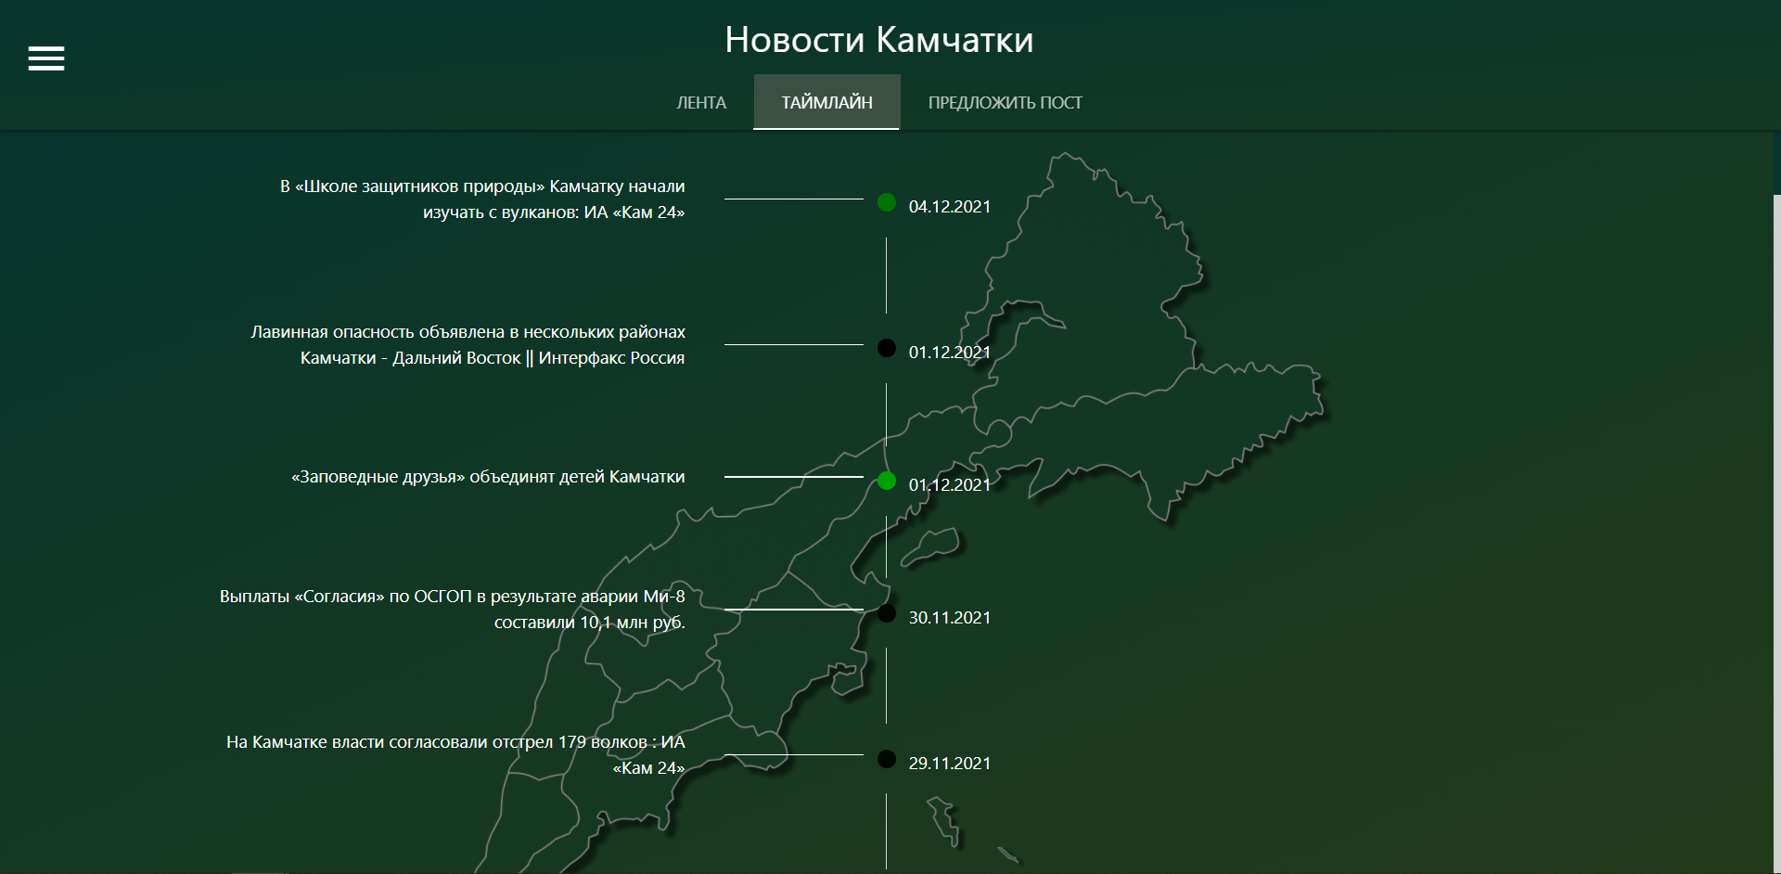

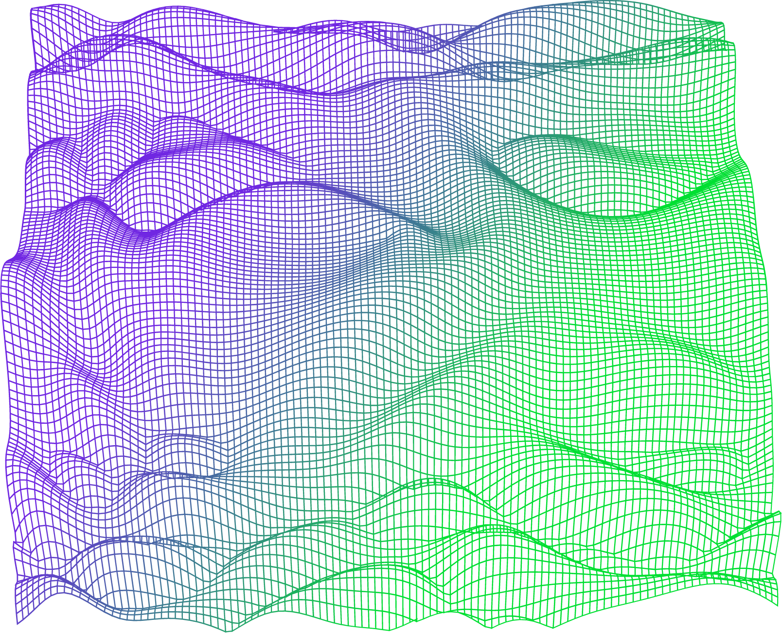
Скриншоты проекта

Slide 7
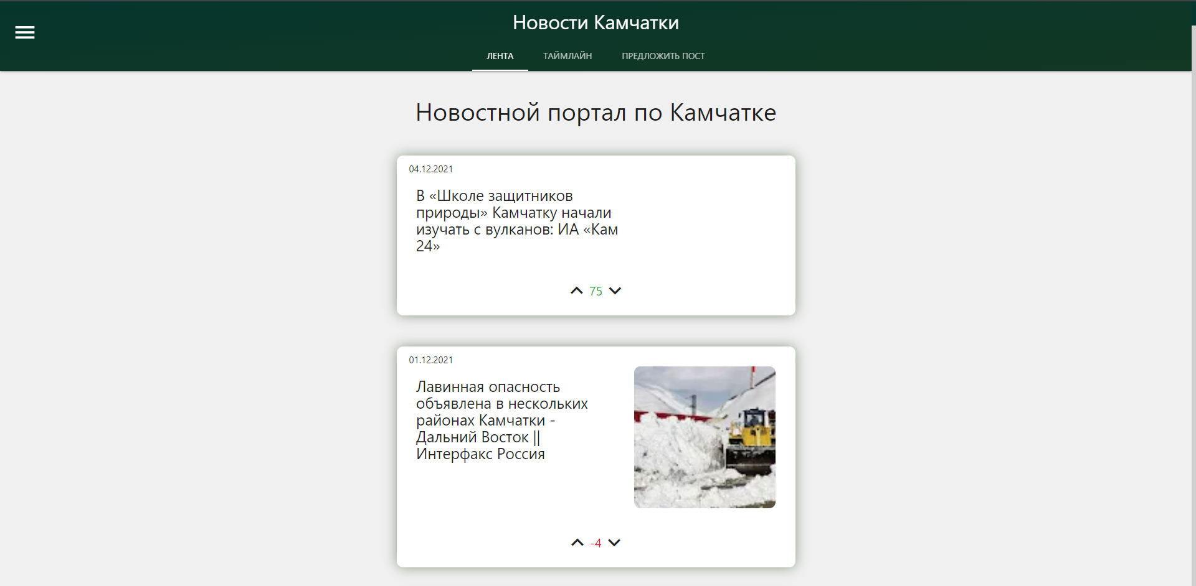
Скриншоты проекта

Slide 8
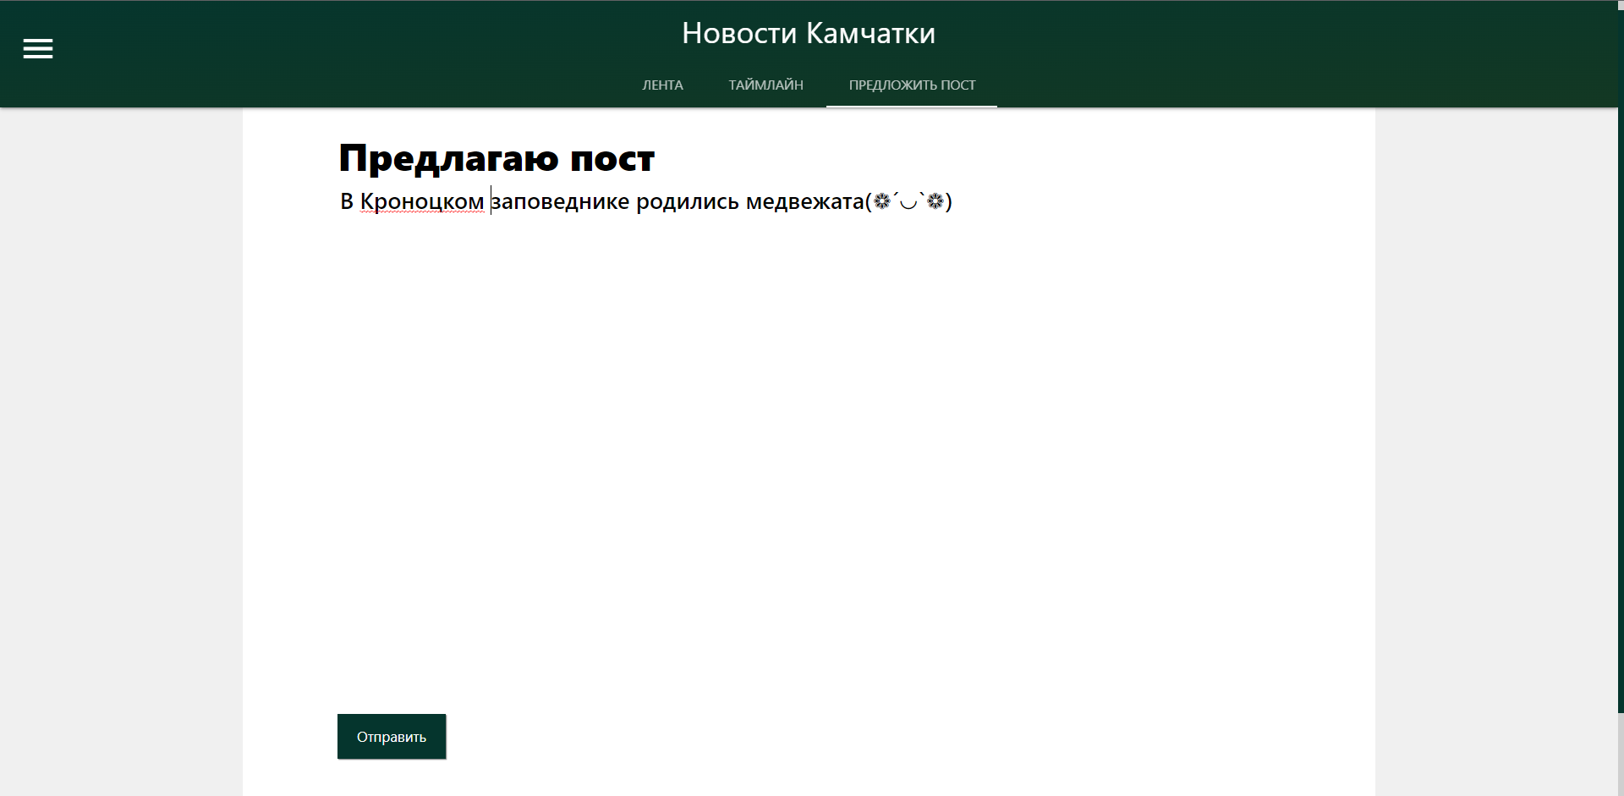
Скриншоты проекта

